Slide 1
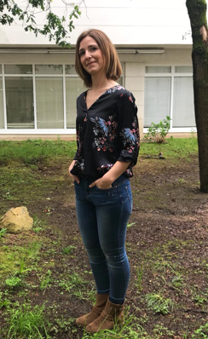
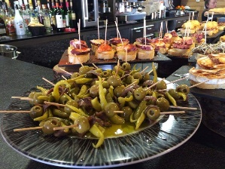
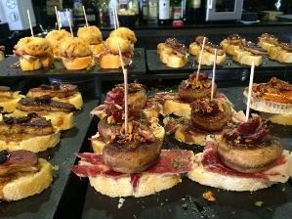
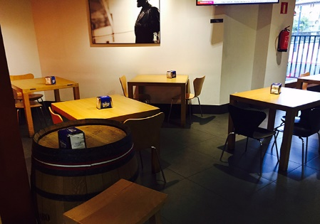
ETXEBARRIGO!
05/2018
ZINEGOTZI BERRIA UDALEAN
Os presentamos a la nueva concejala de EAJ-PNV que este mismo mes de abril toma posesión de su cargo en la corporación municipal.
María Pérez Córdoba, de 37 años, aunque nació en Ermua se trasladó a Etxebarri en 2009. Aquí ha formado su familia y actualmente tiene dos hijos. María es técnica superior en Administración y Finanzas de Empresas y lleva 10 años como responsable de administración en Basque Team Fundazioa.
Os animamos a todas y todos los etxebarritarras a acercaros y a compartir con nosotros vuestras preocupaciones, sugerencias, problemas… Queremos contar con la ciudadanía para poder seguir trabajando para mejorar Etxebarri.
HURBILDU ZAITEZ!
ETXEBARRIKO BATZOKIA
Etorri zaitez Etxebarriko batzokira!
Dasta itzazu gure pintxoak giro ezin hobean!
Aurretiaz abizatu ezkero menuak ere zerbitzatzen ditugu.
Amezola, 2 48450 Etxebarri (Bizkaia) 94 656 52 29

Slide 2
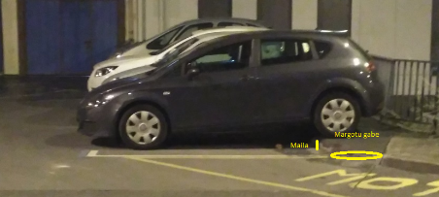
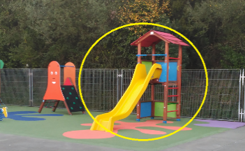
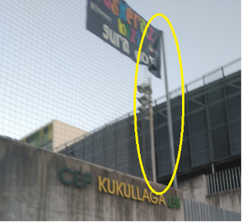
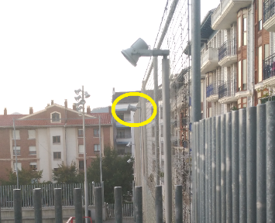
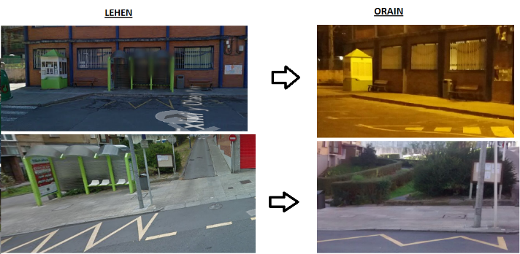
PETICIONES REALIZADAS AL AYUNTAMIENTO
Descripción
Valorado
Realizado
Aclaraciones
Se solicitó al Ayto. que ante la situación en la que se encuentran dos plazas de aparcamiento en la
Se nos indicó que anotaban la necesidad y que lo tomaban como tarea no prioritaria.
zona de Lezama Leguizamon se coloquen al mismo nivel (sin escalones) y que
SI
NO
se complete en su totalidad las limitaciones para el correcto estacionamiento de los vehículos.
Se solicitó la retirada de uno de los columpios recolocados en el edificio Barandiaran (infantil –
Después de estar seis meses con la cinta de precinto a finales de Abril el Ayto. lo ha retirado. Mas vale tarde que nunca.
aulas de niños de 2 a 5 años) proveniente del edificio principal de Kukullaga HLHI por no estar homologado para
SI
SI
el uso del mismo por niños menores de 6 años.
Se solicitó al Ayto. que en Kukullaga HLHI se reparara la red que se encontraba rota desde finales de marzo de 2017, así como la reorientación de un foco del campo de fútbol sala descubierto (en dicho estado desde finales de 2016) para poder aprovechar su luz y no derrochar más energía.
Se nos indicó que la red no estaba rota sino que suelta. Se colocaron bridas para sujetar (reparar) parcialmente la red. A día de hoy sigue como estaba.
SI
NO
Se solicitó al Ayto. que se analizara la colocación de nuevas marquesinas o de otras estructuras similares para que los escolares que siguen utilizando dichas paradas, así como otras del municipio, puedan guarecerse de las inclemencias meteorológicas.
Se nos indicó que estaban estudiando la colocación de marquesinas o de estructuras nuevas. Sin fecha de ejecución.
SI
NO

Slide 3
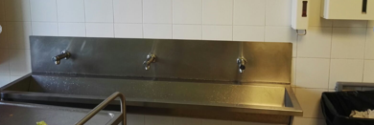
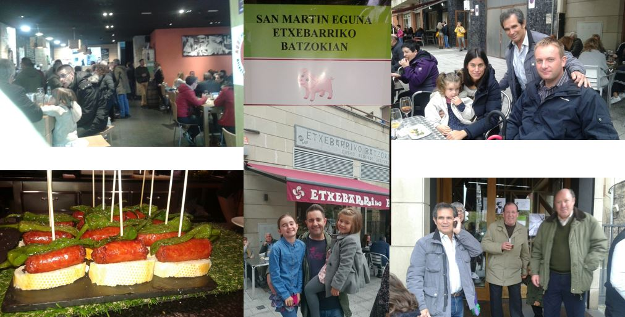
PETICIONES REALIZADAS AL AYUNTAMIENTO EL 30/11/2017
Descripción
Valorado
Realizado
Aclaraciones
Se solicitó que se analizara y trabajara con celeridad junto con la dirección del centro Kukullaga HLHI para ver de qué forma se podría solucionar la problemática de higiene de los niños y niñas
Se nos indicó que el Ayto. sólo es responsable del mantenimiento del centro. El centro ha colocado dispensadores de jabón antiséptico.
NO
NO
en los comedores de los tres edificios.
OHITURAK BERRESKURATUZ - SAN MARTIN EGUNA
Etxebarriko Uri Buru Batzarreko burukideak, beste hainbat etxebarritar bezala, San Martin eguna ospatu zuten joan den azaroaren 12an herriko batzokian. Pixkanaka-pixkanaka euskal kulturaren parte diren ospakizunak suspertzen ahalegintzen ari gara EAJ-PNVko kideok etxebarritar guztiontzat.
¿SABÍAS QUE …?
En el pleno municipal del 10 de octubre, EAJ-PNV Etxebarri solicitó que se crearan partidas específicas en los presupuestos para los festejos de otros barrios/zonas de Etxebarri.
Uno de los concejales de LVP nos contestó que actualmente las fiestas tienen una previsión presupuestaria suficiente para todas las peticiones, existiendo incluso un concejal que se dedica a ello.
Pero, parece ser que lo dicho por el edil no se ajustaba del todo a la realidad, ya que, después de más de una década, se dispondrán a partir de 2018 4.500€ para las fiestas de Kukuiaga.
Desde EAJ-PNV Etxebarri nos comprometemos en seguir trabajando por todas y todos los etxebarritarras y en escuchar las dudas, problemas, situaciones que afecta a cada uno de los etxebarritarras que componen este municipio sin excepción alguna.

Slide 4
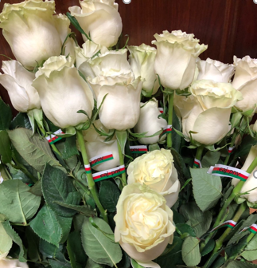
BADAKIZU …
2016ko abenduaren 1ean burutu zen ohizko osoko bilkuran, Etxebarriko EAJ-PNV-k gobernu taldeari eskatu zion aztertu zezan kirol klub/erakunde desberdinekin zuen erlazioa, euskeraren inguruan zeuden laguntzen bitartez euskeraren erabilera bultzatu zitekeen ala ez jakiteko.
Ohiko bilkura hartan Etxebarriko EAJ-PNV-k egindako eskera ukatua izan zen.
Baina oraingo honetan eskerrak eman behar dizkiogu Etxebarriko Udalari bere jarrera guk eginiko eskaeraren aurrean aldatu izanaz, urtebete igaro ondoren.
Esaerak dioen bezala: Hobe, berandu inoiz baino!
ETXEBARRIN EUSKERA
KIROLEAN BULTZATUZ!
EMAKUMEAREN NAZIOARTEKO EGUNA OSPATZEN
Etxebarriko Uri Buru Batzarrak martxoaren 8an emakumearen nazioarteko eguna ospatu zuen herriko batzokian. Egunean zehar emakume bakoitzak eginiko kontzumizio bakoitzeko, arrosa txuri bat eskeintzen zitzaion egun seinalatu hau ospatzeko asmoz.
ETXEBARRI HOBETU NAHI DUZU?
ELKARLANEAN
Etxebarri hobetu behar dela uste duzu?
Etxebarri beste modu desberdin bat oinarriz hartuta kudeatu behar dela uste duzu?
Etxebarriren eta etxebarritarren egoera hobetu nahi baldin baduzu eta eragile aktibo bilakatu, egin zaitez Euzko Alderdi Jeltzalearen alderdikide.
Etxebarri hobetzeko proiektuarekin bat egin ezazu!
ETXEBARRIKO EAJ-PNV
Sabino Arana Kalea 1, Behea, 1 BIS
eaj.pnv.etxebarri@hotmail.es
94 426 03 73

